Slide 1
Классическая теория 2

Slide 2
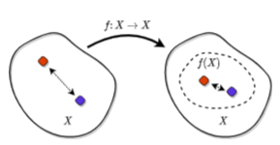
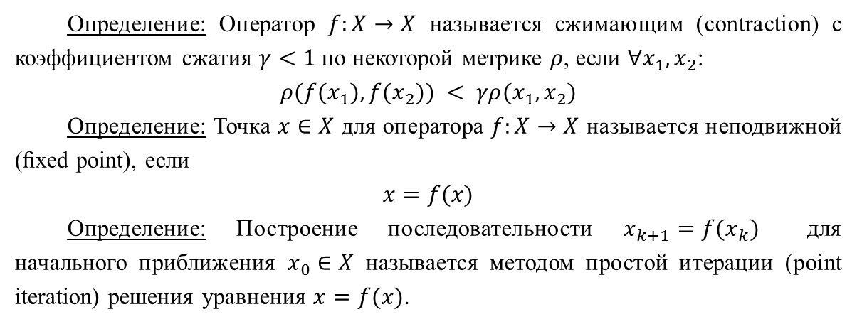
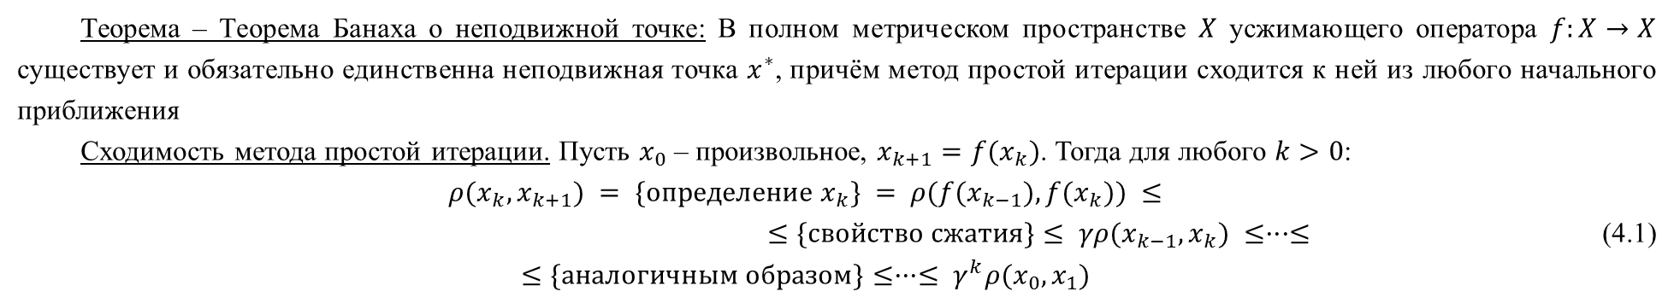
Динамическое программирование
Метод простой итерации
Определение: Оператор $f:X→X$ называется сжимающим (contraction) с коэффициентом сжатия $γ<1$ по некоторой метрике $ρ$, если $∀x_{1},x_{2}$:
$$ρ(f(x_{1}),f(x_{2})) < γρ(x_{1},x_{2})$$
Определение: Точка $x∈X$ для оператора $f:X→X$ называется неподвижной (ﬁxed point), если
$$x=f(x)$$
Определение: Построение последовательности $x_{k+1}=f(x_{k})$ для начального приближения $x_{0}∈X$ называется методом простой итерации (point iteration) решения уравнения $x=f(x)$.
Теорема – Теорема Банаха о неподвижной точке: В полном метрическом пространстве $X$ усжимающего оператора $f:X→X$ существует и обязательно единственна неподвижная точка $x^{∗}$, причём метод простой итерации сходится к ней из любого начального приближения
Сходимость метода простой итерации. Пусть $x_{0}$ – произвольное, $x_{k+1}=f(x_{k})$. Тогда для любого $k>0$:
$$ρ(x_{k},x_{k+1}) = \{определение x_{k}\} = ρ(f(x_{k−1}),f(x_{k})) ≤$$
$≤\{свойство сжатия\}≤ γρ(x_{k−1},x_{k}) ≤···≤$ (4.1)
$$≤\{аналогичным образом\}≤···≤ γ^{k}ρ(x_{0},x_{1})$$

Slide 3
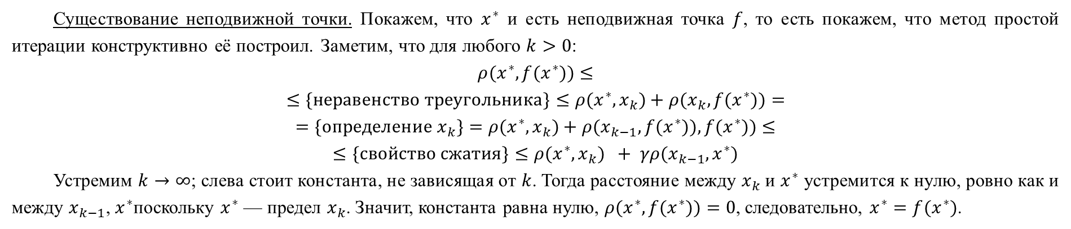
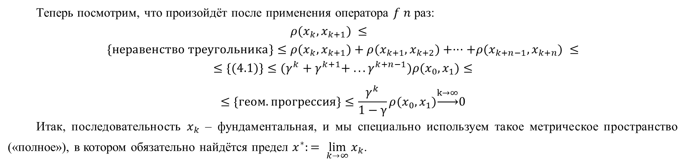
Теперь посмотрим, что произойдёт после применения оператора $f n$ раз:
$$ρ(x_{k},x_{k+1}) ≤$$
$$\{неравенство треугольника\}≤ρ(x_{k},x_{k+1})+ρ(x_{k+1},x_{k+2})+···+ρ(x_{k+n−1},x_{k+n}) ≤$$
$$≤\{(4.1)\}≤(γ^{k}+γ^{k+1}+ ...γ^{k+n−1})ρ(x_{0},x_{1})≤$$
$$≤\{геом. прогрессия\}≤\frac{γ^{k}}{1−γ}ρ(x_{0},x_{1})\underset{→}{k→∞}0$$
Итак, последовательность $x_{k}$ – фундаментальная, и мы специально используем такое метрическое пространство («полное»), в котором обязательно найдётся предел $x^{∗}:= \lim_{k→∞}{x_{k}}$.
Существование неподвижной точки. Покажем, что $x^{∗}$ и есть неподвижная точка $f$, то есть покажем, что метод простой итерации конструктивно её построил. Заметим, что для любого $k>0$:
$$ρ(x^{∗},f(x^{∗}))≤$$
$$≤\{неравенство треугольника\}≤ρ(x^{∗},x_{k})+ρ(x_{k},f(x^{∗}))=$$
$$=\{определение x_{k}\}=ρ(x^{∗},x_{k})+ρ(x_{k−1},f(x^{∗})),f(x^{∗}))≤$$
$$≤\{свойство сжатия\}≤ρ(x^{∗},x_{k}) + γρ(x_{k−1},x^{∗})$$
Устремим $k→∞$; слева стоит константа, не зависящая от $k$. Тогда расстояние между $x_{k}$ и $x^{∗}$ устремится к нулю, ровно как и между $x_{k−1}$, $x^{∗}$поскольку $x^{∗}$ — предел $x_{k}$. Значит, константа равна нулю, $ρ(x^{∗},f(x^{∗}))=0$, следовательно, $x^{∗}=f(x^{∗})$.

Slide 4
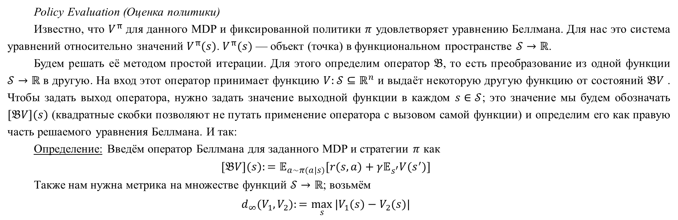
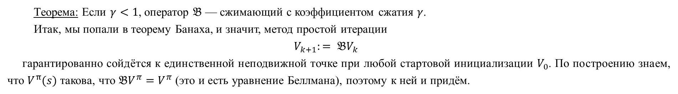
Единственность. Пусть $x_{1},x_{2}$ — две неподвижные точки оператора $f$. Ну тогда:
$$ρ(x_{1},x_{2}) = ρ(f(x_{1}),f(x_{2})) ≤ γρ(x_{1},x_{2})$$
Получаем, что такое возможно только при $ρ(x_{1},x_{2})=0$, то есть только если $x_{1}$ и $x_{2}$ совпадают
Policy Evaluation (Оценка политики)
Известно, что $V^{π}$ для данного MDP и фиксированной политики $π$ удовлетворяет уравнению Беллмана. Для нас это система уравнений относительно значений $V^{π}(s)$. $V^{π}(s)$ — объект (точка) в функциональном пространстве $𝒮→ℝ$.
Будем решать её методом простой итерации. Для этого определим оператор $𝔅$, то есть преобразование из одной функции $𝒮→ℝ$ в другую. На вход этот оператор принимает функцию $V:𝒮⊆ℝ^{n}$ и выдаёт некоторую другую функцию от состояний $𝔅V$ . Чтобы задать выход оператора, нужно задать значение выходной функции в каждом $s∈𝒮$; это значение мы будем обозначать $[𝔅V](s)$ (квадратные скобки позволяют не путать применение оператора с вызовом самой функции) и определим его как правую часть решаемого уравнения Беллмана. И так:
Определение: Введём оператор Беллмана для заданного MDP и стратегии $π$ как
$$[𝔅V](s):=𝔼_{a∼π(a|s)}[r(s,a)+γ𝔼_{s^{′}}V(s^{′})]$$
Также нам нужна метрика на множестве функций $𝒮→ℝ$; возьмём
$$d_{∞}(V_{1},V_{2}):=\max_{s}{|V_{1}(s)−V_{2}(s)|}$$
Теорема: Если $γ<1$, оператор $𝔅$ — сжимающий с коэффициентом сжатия $γ$.
Итак, мы попали в теорему Банаха, и значит, метод простой итерации
$$V_{k+1}:= 𝔅V_{k}$$
гарантированно сойдётся к единственной неподвижной точке при любой стартовой инициализации $V_{0}$. По построению знаем, что $V^{π}(s)$ такова, что $𝔅V^{π}=V^{π}$ (это и есть уравнение Беллмана), поэтому к ней и придём.

Slide 5
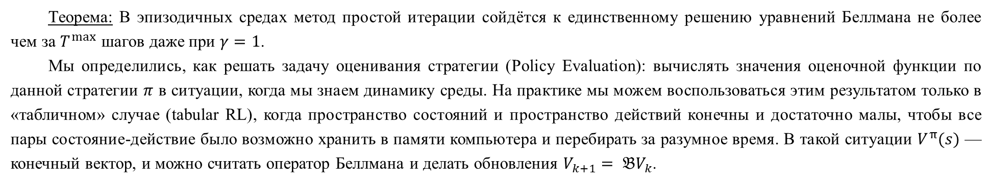
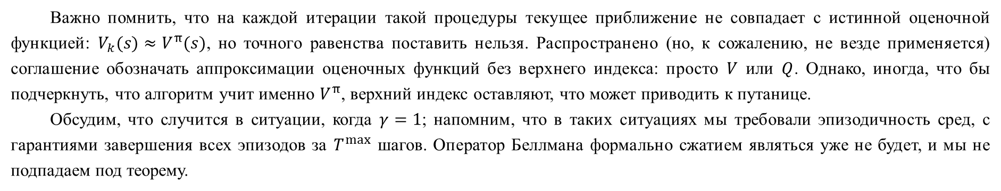
Важно помнить, что на каждой итерации такой процедуры текущее приближение не совпадает с истинной оценочной функцией: $V_{k}(s)≈V^{π}(s)$, но точного равенства поставить нельзя. Распространено (но, к сожалению, не везде применяется) соглашение обозначать аппроксимации оценочных функций без верхнего индекса: просто $V$ или $Q$. Однако, иногда, что бы подчеркнуть, что алгоритм учит именно $V^{π}$, верхний индекс оставляют, что может приводить к путанице.
Обсудим, что случится в ситуации, когда $γ=1$; напомним, что в таких ситуациях мы требовали эпизодичность сред, с гарантиями завершения всех эпизодов за $T^{max}$ шагов. Оператор Беллмана формально сжатием являться уже не будет, и мы не подпадаем под теорему.
Теорема: В эпизодичных средах метод простой итерации сойдётся к единственному решению уравнений Беллмана не более чем за $T^{max}$ шагов даже при $γ=1$.
Мы определились, как решать задачу оценивания стратегии (Policy Evaluation): вычислять значения оценочной функции по данной стратегии $π$ в ситуации, когда мы знаем динамику среды. На практике мы можем воспользоваться этим результатом только в «табличном» случае (tabular RL), когда пространство состояний и пространство действий конечны и достаточно малы, чтобы все пары состояние-действие было возможно хранить в памяти компьютера и перебирать за разумное время. В такой ситуации $V^{π}(s)$ — конечный вектор, и можно считать оператор Беллмана и делать обновления $V_{k+1}= 𝔅V_{k}$.

Slide 6
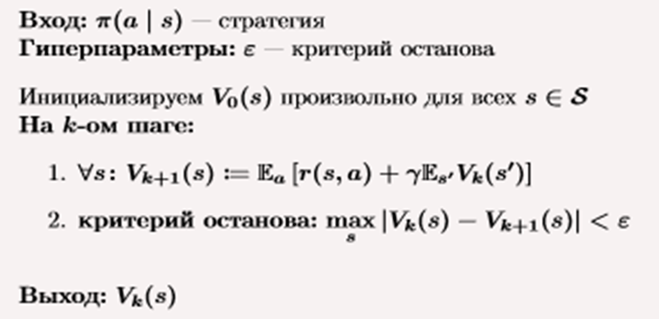
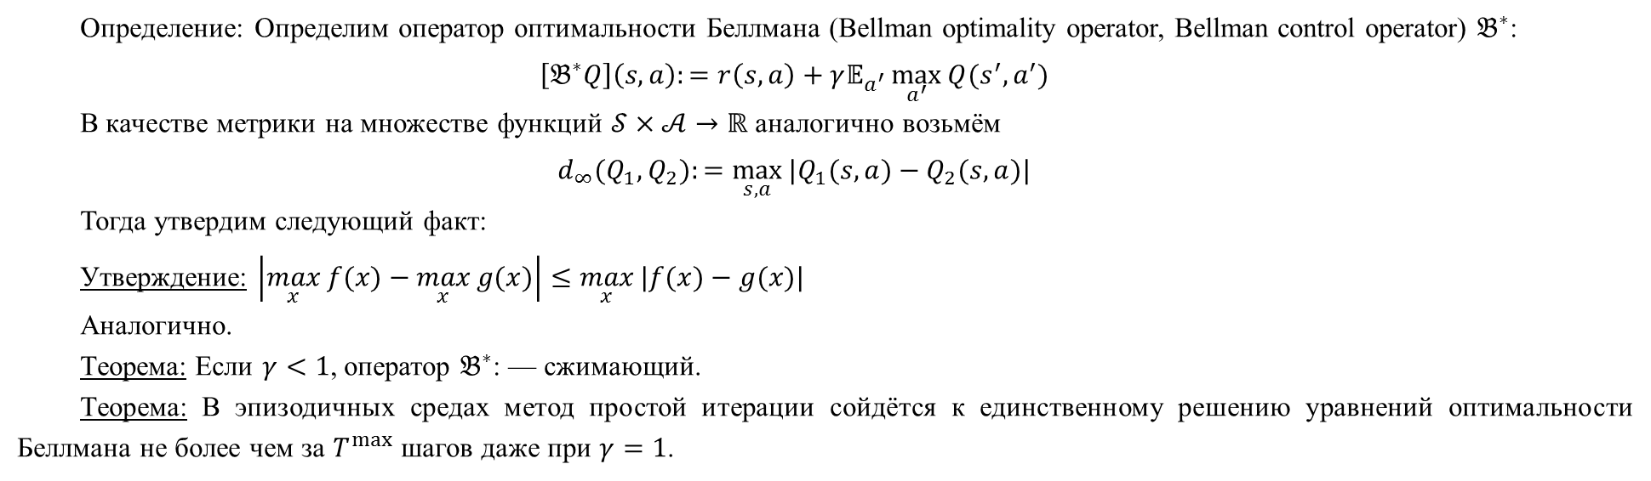
Алгоритм: Policy Evaluation (Оценка политики)
Value Iteration (Итерация значения)
Определение: Определим оператор оптимальности Беллмана (Bellman optimality operator, Bellman control operator) $𝔅^{∗}$:
$$\left[𝔅^{∗}Q\right]\left(s,a\right):=r\left(s,a\right)+γ𝔼_{a^{′}}\max_{a^{′}}{Q(s^{′},a^{′})}$$
В качестве метрики на множестве функций $𝒮×𝒜→ℝ$ аналогично возьмём
$$d_{∞}(Q_{1},Q_{2}):=\max_{s,a}{|Q_{1}(s,a)−Q_{2}(s,a)|}$$
Тогда утвердим следующий факт:
Утверждение: $\left|\max_{x}{f(x)}−\max_{x}{g(x)}\right|≤\max_{x}{|f(x)−g(x)|}$
Аналогично.
Теорема: Если $γ<1$, оператор $𝔅^{∗}$: — сжимающий.
Теорема: В эпизодичных средах метод простой итерации сойдётся к единственному решению уравнений оптимальности Беллмана не более чем за $T^{max}$ шагов даже при $γ=1$.

Slide 7
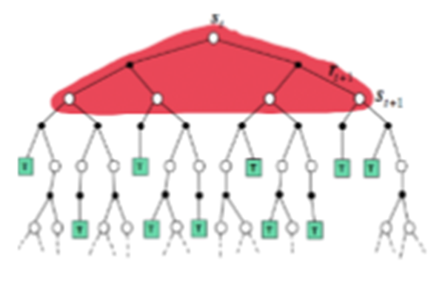
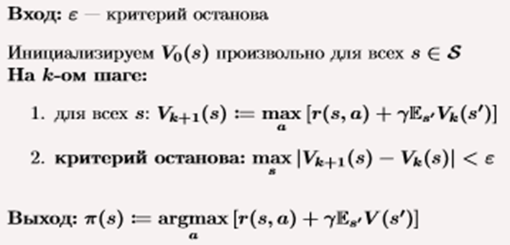
Аналогично.
Утверждение: Метод простой итерации сходится к $Q^{∗}$ из любого начального приближения
Алгоритм: Value Iteration (Итерация значения)
Policy Iteration (Итерация политики)
Для очередной стратегии $π_{k}$ посчитаем её оценочную функцию $Q^{π_{k}}$, а затем воспользуемся теоремой Policy Improvement (улучшение политики) и построим стратегию лучше; например, жадно:
$$π_{k+1}(s):=arg\max_{a}{Q^{π_{k}}(s,a)}$$

Slide 8
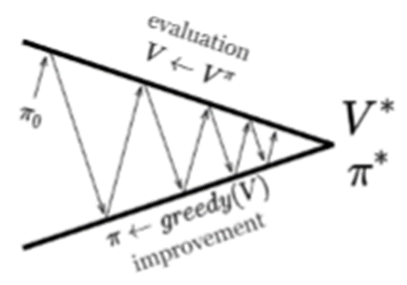
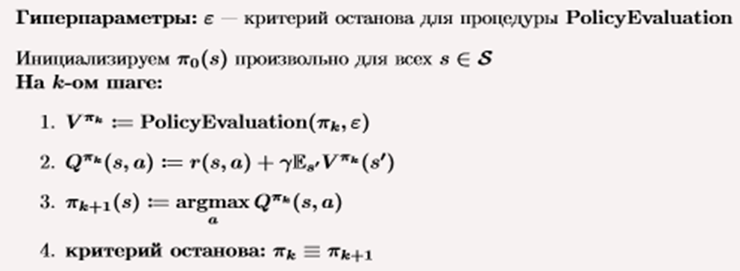
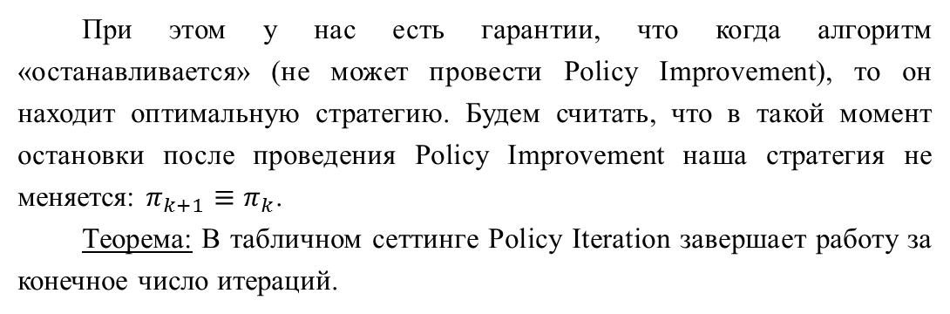
Он работает сразу в классе детерминированных стратегий, и состоит из двух этапов:
• Policy Evaluation (оценка политики): вычисление $Q^{π}$ для текущей стратегии $π$;
• Policy Improvement (улучшение политики): улучшение стратегии $π(s)←arg\max_{a}{Q^{π}(s,a)}$;
При этом у нас есть гарантии, что когда алгоритм «останавливается» (не может провести Policy Improvement), то он находит оптимальную стратегию. Будем считать, что в такой момент остановки после проведения Policy Improvement наша стратегия не меняется: $π_{k+1}≡π_{k}$.
Теорема: В табличном сеттинге Policy Iteration завершает работу за конечное число итераций.
Алгоритм: Policy Iteration (Итерация политики)

Slide 9
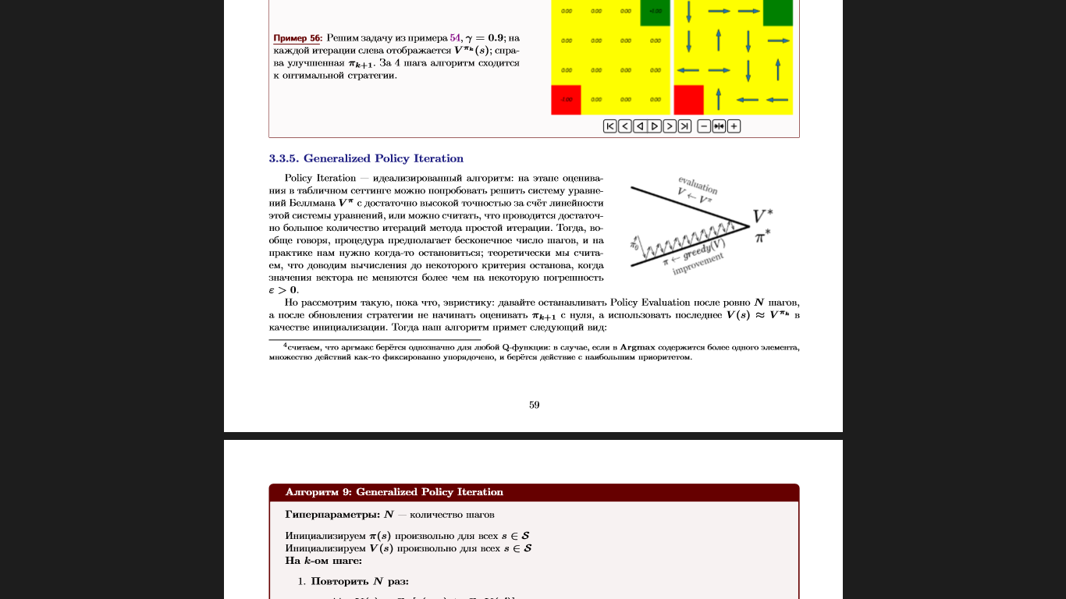
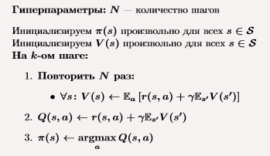
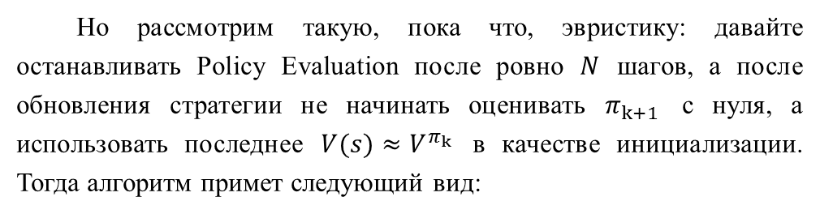
Generalized Policy Iteration (Обобщенная итерация политики)
Но рассмотрим такую, пока что, эвристику: давайте останавливать Policy Evaluation после ровно $N$ шагов, а после обновления стратегии не начинать оценивать $π_{k+1}$ с нуля, а использовать последнее $V(s)≈V^{π_{k}}$ в качестве инициализации. Тогда алгоритм примет следующий вид:
Алгоритм: Generalized Policy Iteration (Обобщенная итерация политики)

Slide 10
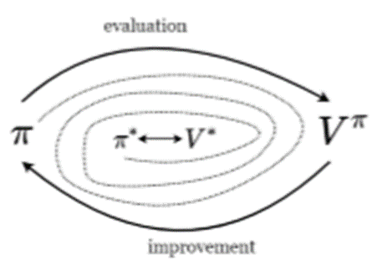
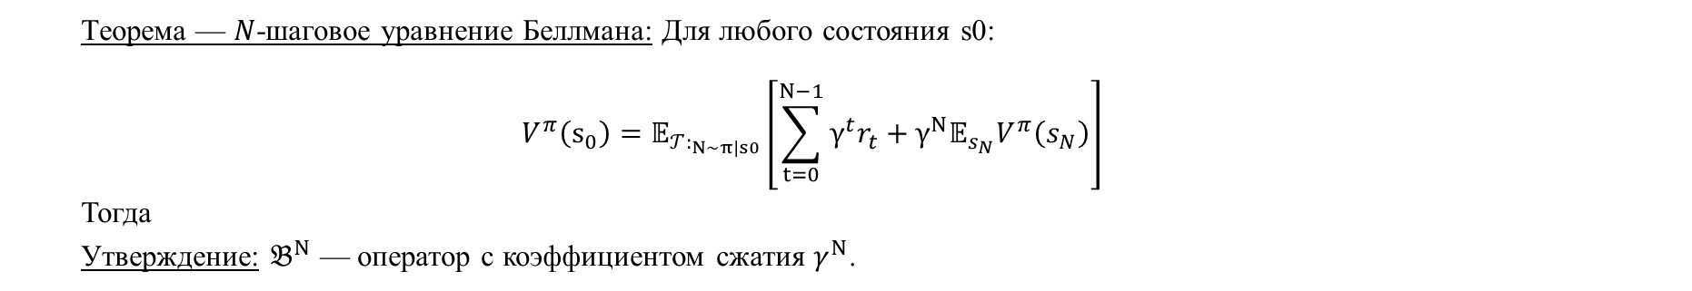
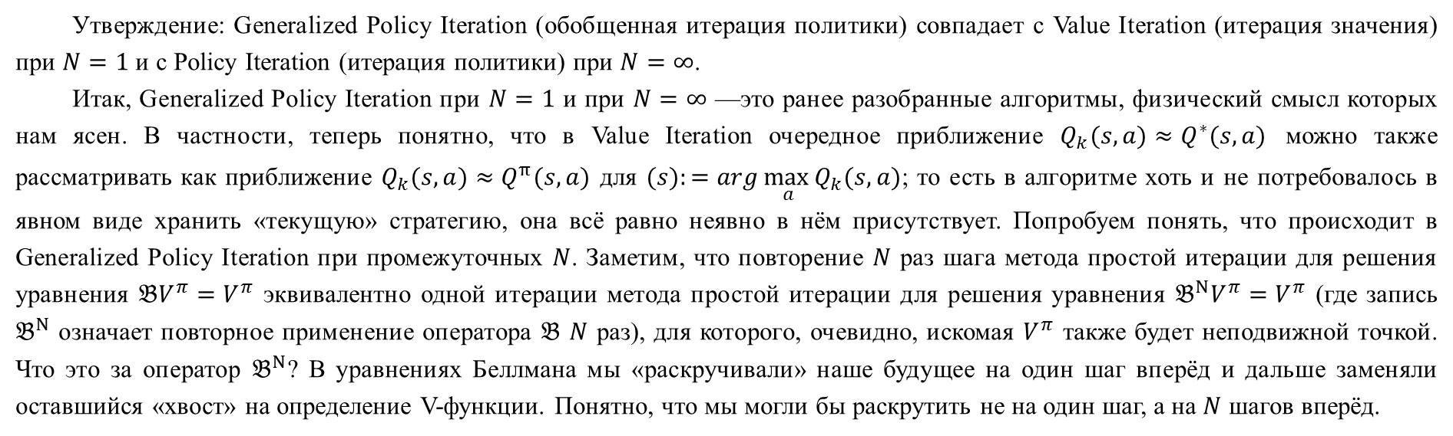
Утверждение: Generalized Policy Iteration (обобщенная итерация политики) совпадает с Value Iteration (итерация значения) при $N=1$ и с Policy Iteration (итерация политики) при $N=∞$.
Итак, Generalized Policy Iteration при $N=1$ и при $N=∞$ —это ранее разобранные алгоритмы, физический смысл которых нам ясен. В частности, теперь понятно, что в Value Iteration очередное приближение $Q_{k}(s,a)≈Q^{∗}(s,a)$ можно также рассматривать как приближение $Q_{k}(s,a)≈Q^{π}(s,a)$ для $(s):=arg\max_{ a}{Q_{k}(s,a)}$; то есть в алгоритме хоть и не потребовалось в явном виде хранить «текущую» стратегию, она всё равно неявно в нём присутствует. Попробуем понять, что происходит в Generalized Policy Iteration при промежуточных $N$. Заметим, что повторение $N$ раз шага метода простой итерации для решения уравнения $𝔅V^{π}=V^{π}$ эквивалентно одной итерации метода простой итерации для решения уравнения $𝔅^{N}V^{π}=V^{π}$ (где запись $𝔅^{N}$ означает повторное применение оператора $𝔅$ $N$ раз), для которого, очевидно, искомая $V^{π}$ также будет неподвижной точкой. Что это за оператор $𝔅^{N}$? В уравнениях Беллмана мы «раскручивали» наше будущее на один шаг вперёд и дальше заменяли оставшийся «хвост» на определение V-функции. Понятно, что мы могли бы раскрутить не на один шаг, а на $N$ шагов вперёд.
Теорема — $N$-шаговое уравнение Беллмана: Для любого состояния s0:
$$V^{π}\left(s_{0}\right)=𝔼_{{𝒯:}_{N∼π|s0}}\left[\sum_{t=0}^{N−1}{γ^{t}r_{t}+γ^{N}𝔼_{s_{N}}V^{π}\left(s_{N}\right)}\right]$$
Тогда
Утверждение: $𝔅^{N}$ — оператор с коэффициентом сжатия $γ^{N}$.

Slide 11

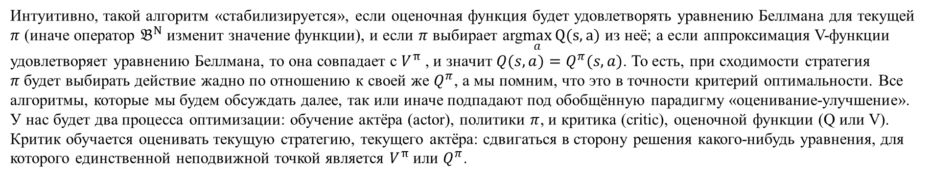
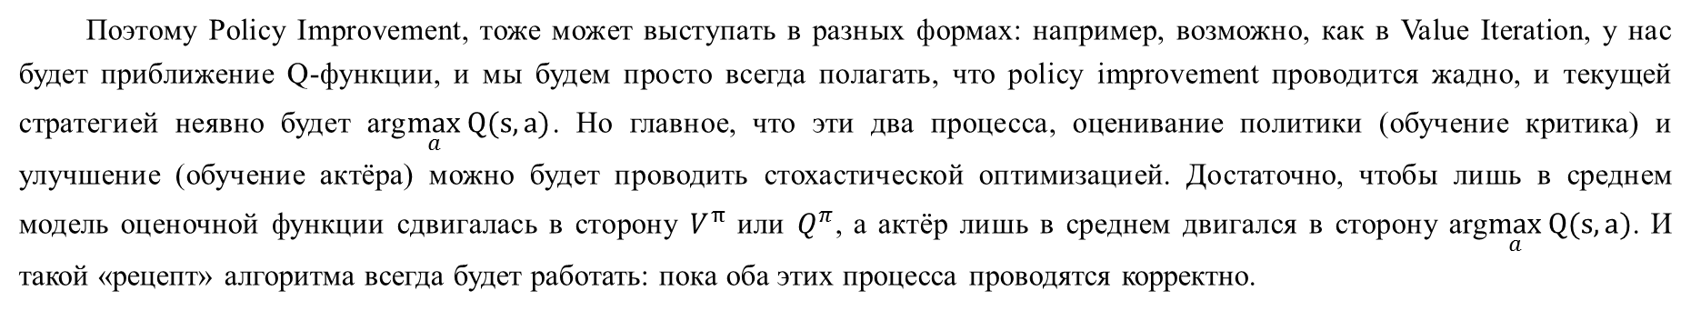
Теорема: Алгоритм Generalized Policy Iteration при любом N сходится к оптимальной стратегии и оптимальной оценочной функции.
Интуитивно, такой алгоритм «стабилизируется», если оценочная функция будет удовлетворять уравнению Беллмана для текущей $π$ (иначе оператор $𝔅^{N}$ изменит значение функции), и если $π$ выбирает arg$\max_{a}{Q(s,a)}$ из неё; а если аппроксимация V-функции удовлетворяет уравнению Беллмана, то она совпадает с $V^{π}$ , и значит $Q(s,a)=Q^{π}(s,a)$. То есть, при сходимости стратегия $π$будет выбирать действие жадно по отношению к своей же $Q^{π}$, а мы помним, что это в точности критерий оптимальности. Все алгоритмы, которые мы будем обсуждать далее, так или иначе подпадают под обобщённую парадигму «оценивание-улучшение». У нас будет два процесса оптимизации: обучение актёра (actor), политики $π$, и критика (critic), оценочной функции (Q или V). Критик обучается оценивать текущую стратегию, текущего актёра: сдвигаться в сторону решения какого-нибудь уравнения, для которого единственной неподвижной точкой является $V^{π}$ или $Q^{π}$.
Поэтому Policy Improvement, тоже может выступать в разных формах: например, возможно, как в Value Iteration, у нас будет приближение Q-функции, и мы будем просто всегда полагать, что policy improvement проводится жадно, и текущей стратегией неявно будет arg$\max_{a}{Q(s,a)}$. Но главное, что эти два процесса, оценивание политики (обучение критика) и улучшение (обучение актёра) можно будет проводить стохастической оптимизацией. Достаточно, чтобы лишь в среднем модель оценочной функции сдвигалась в сторону $V^{π}$ или $Q^{π}$, а актёр лишь в среднем двигался в сторону arg$\max_{a}{Q(s,a)}$. И такой «рецепт» алгоритма всегда будет работать: пока оба этих процесса проводятся корректно.

Slide 12
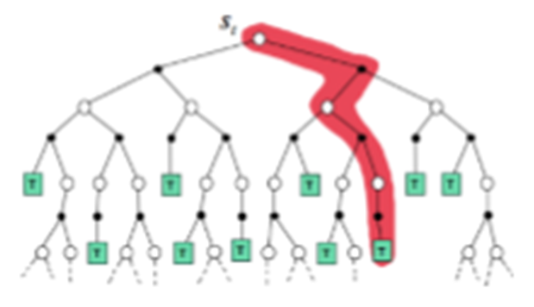
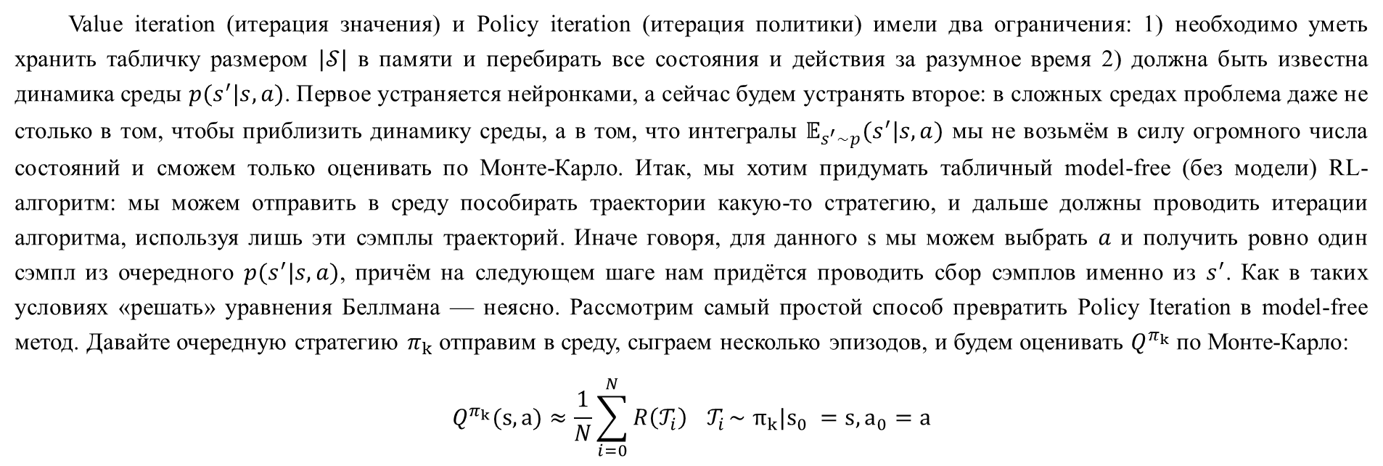
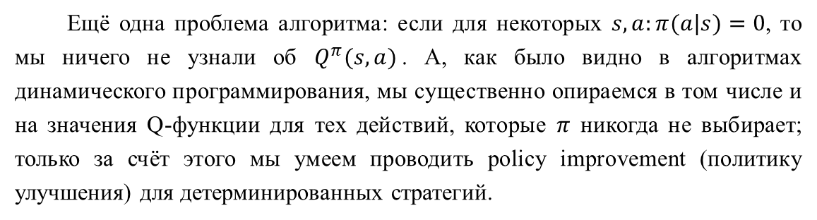
Табличные алгоритмы
Монте-Карло алгоритм
Value iteration (итерация значения) и Policy iteration (итерация политики) имели два ограничения: 1) необходимо уметь хранить табличку размером $|𝒮|$ в памяти и перебирать все состояния и действия за разумное время 2) должна быть известна динамика среды $p(s^{′}|s,a)$. Первое устраняется нейронками, а сейчас будем устранять второе: в сложных средах проблема даже не столько в том, чтобы приблизить динамику среды, а в том, что интегралы $𝔼_{s^{′}∼p}(s^{′}|s,a)$ мы не возьмём в силу огромного числа состояний и сможем только оценивать по Монте-Карло. Итак, мы хотим придумать табличный model-free (без модели) RL-алгоритм: мы можем отправить в среду пособирать траектории какую-то стратегию, и дальше должны проводить итерации алгоритма, используя лишь эти сэмплы траекторий. Иначе говоря, для данного s мы можем выбрать $a$ и получить ровно один сэмпл из очередного $p(s^{′}|s,a)$, причём на следующем шаге нам придётся проводить сбор сэмплов именно из $s^{′}$. Как в таких условиях «решать» уравнения Беллмана — неясно. Рассмотрим самый простой способ превратить Policy Iteration в model-free метод. Давайте очередную стратегию $π_{k}$ отправим в среду, сыграем несколько эпизодов, и будем оценивать $Q^{π_{k}}$ по Монте-Карло:
$$Q^{π_{k}}(s,a)≈\frac{1}{N}\sum_{i=0}^{N}{R\left(𝒯_{i}\right)}{ 𝒯}_{i}∼π_{k}|s_{0} =s,a_{0}=a$$
Ещё одна проблема алгоритма: если для некоторых $s,a:π(a|s)=0$, то мы ничего не узнали об $Q^{π}(s,a)$. А, как было видно в алгоритмах динамического программирования, мы существенно опираемся в том числе и на значения Q-функции для тех действий, которые $π$ никогда не выбирает; только за счёт этого мы умеем проводить policy improvement (политику улучшения) для детерминированных стратегий.

Slide 13
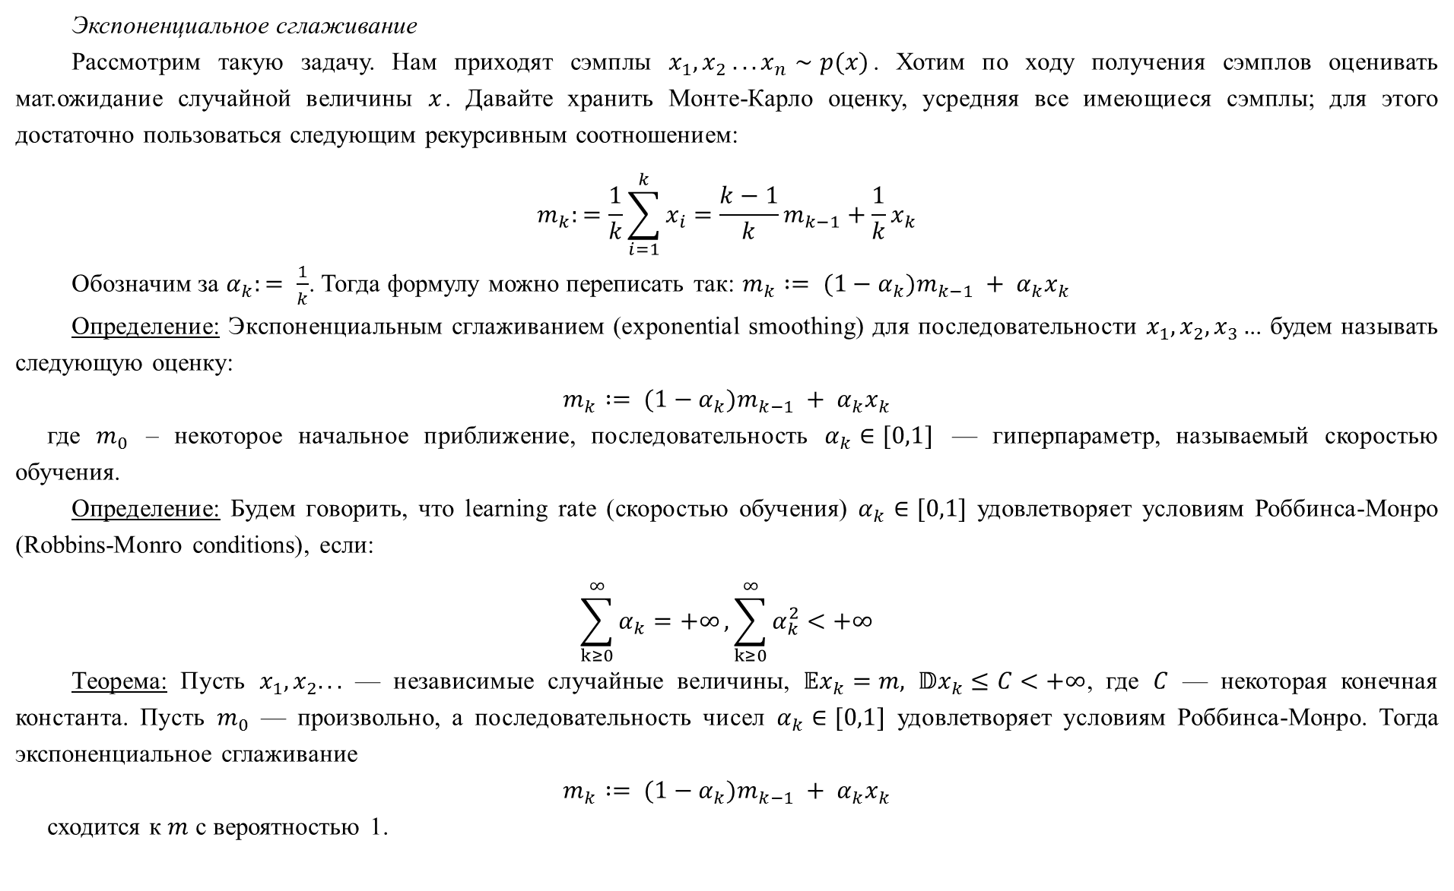
Экспоненциальное сглаживание
Рассмотрим такую задачу. Нам приходят сэмплы $x_{1},x_{2} ...x_{n}∼p(x)$. Хотим по ходу получения сэмплов оценивать мат.ожидание случайной величины $x$. Давайте хранить Монте-Карло оценку, усредняя все имеющиеся сэмплы; для этого достаточно пользоваться следующим рекурсивным соотношением:
$$m_{k}:=\frac{1}{k}\sum_{i=1}^{k}{x_{i}}=\frac{k−1}{k}m_{k−1}+\frac{1}{k}x_{k}$$
Обозначим за $α_{k}:= \frac{1}{k}$. Тогда формулу можно переписать так: $m_{k} := (1−α_{k})m_{k−1} + α_{k}x_{k}$
Определение: Экспоненциальным сглаживанием (exponential smoothing) для последовательности $x_{1},x_{2},x_{3} .$.. будем называть следующую оценку:
$$m_{k} := (1−α_{k})m_{k−1} + α_{k}x_{k}$$
где $m_{0}$ – некоторое начальное приближение, последовательность $α_{k}∈[0,1]$ — гиперпараметр, называемый скоростью обучения.
Определение: Будем говорить, что learning rate (скоростью обучения) $α_{k}∈[0,1]$ удовлетворяет условиям Роббинса-Монро (Robbins-Monro conditions), если:
$$\sum_{k≥0}^{∞}{α_{k}=+∞}, \sum_{k≥0}^{∞}{α_{k}^{2}<+∞}$$
Теорема: Пусть $x_{1},x_{2}...$ — независимые случайные величины, $𝔼x_{k}=m, 𝔻x_{k}≤C<+∞$, где $C$ — некоторая конечная константа. Пусть $m_{0}$ — произвольно, а последовательность чисел $α_{k}∈[0,1]$ удовлетворяет условиям Роббинса-Монро. Тогда экспоненциальное сглаживание
$$m_{k} := (1−α_{k})m_{k−1} + α_{k}x_{k}$$
сходится к $m$ с вероятностью 1.

Slide 14
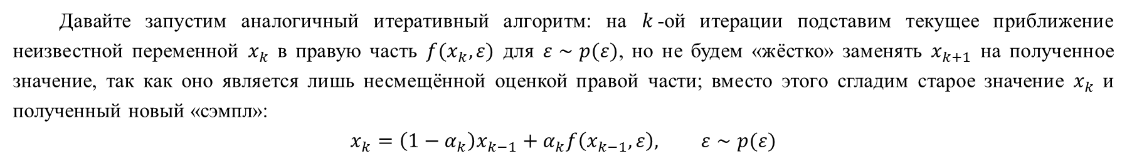
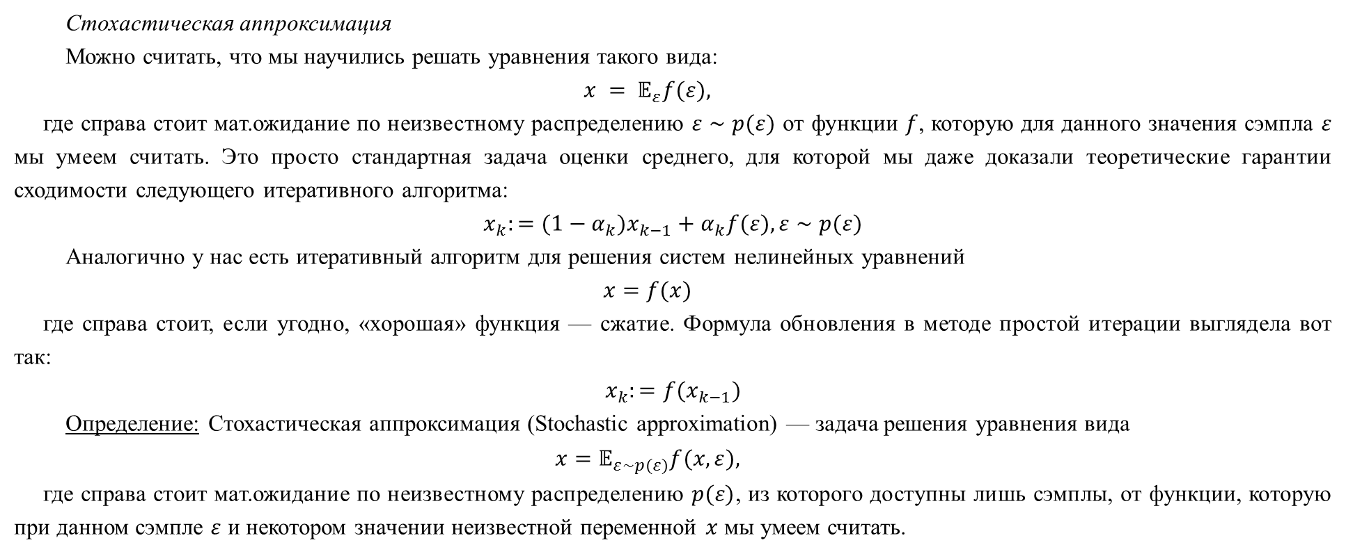
Стохастическая аппроксимация
Можно считать, что мы научились решать уравнения такого вида:
$$x = 𝔼_{ε}f(ε),$$
где справа стоит мат.ожидание по неизвестному распределению $ε∼p(ε)$ от функции $f$, которую для данного значения сэмпла $ε$ мы умеем считать. Это просто стандартная задача оценки среднего, для которой мы даже доказали теоретические гарантии сходимости следующего итеративного алгоритма:
$$x_{k}:=(1−α_{k})x_{k−1}+α_{k}f(ε), ε∼p(ε)$$
Аналогично у нас есть итеративный алгоритм для решения систем нелинейных уравнений
$$x=f(x)$$
где справа стоит, если угодно, «хорошая» функция — сжатие. Формула обновления в методе простой итерации выглядела вот так:
$$x_{k}:=f(x_{k−1})$$
Определение: Стохастическая аппроксимация (Stochastic approximation) — задача решения уравнения вида
$$x=𝔼_{ε∼p(ε)}f(x,ε),$$
где справа стоит мат.ожидание по неизвестному распределению $p(ε)$, из которого доступны лишь сэмплы, от функции, которую при данном сэмпле $ε$ и некотором значении неизвестной переменной $x$ мы умеем считать.
Давайте запустим аналогичный итеративный алгоритм: на $k$-ой итерации подставим текущее приближение неизвестной переменной $x_{k}$ в правую часть $f(x_{k},ε)$ для $ε∼p(ε)$, но не будем «жёстко» заменять $x_{k+1}$ на полученное значение, так как оно является лишь несмещённой оценкой правой части; вместо этого сгладим старое значение $x_{k}$ и полученный новый «сэмпл»:
$$x_{k}=\left(1−α_{k}\right)x_{k−1}+α_{k}f\left(x_{k−1},ε\right), ε∼p(ε)$$

Slide 15
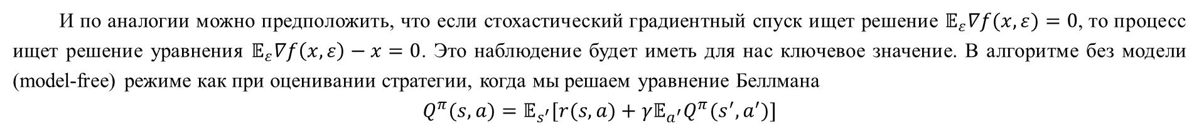
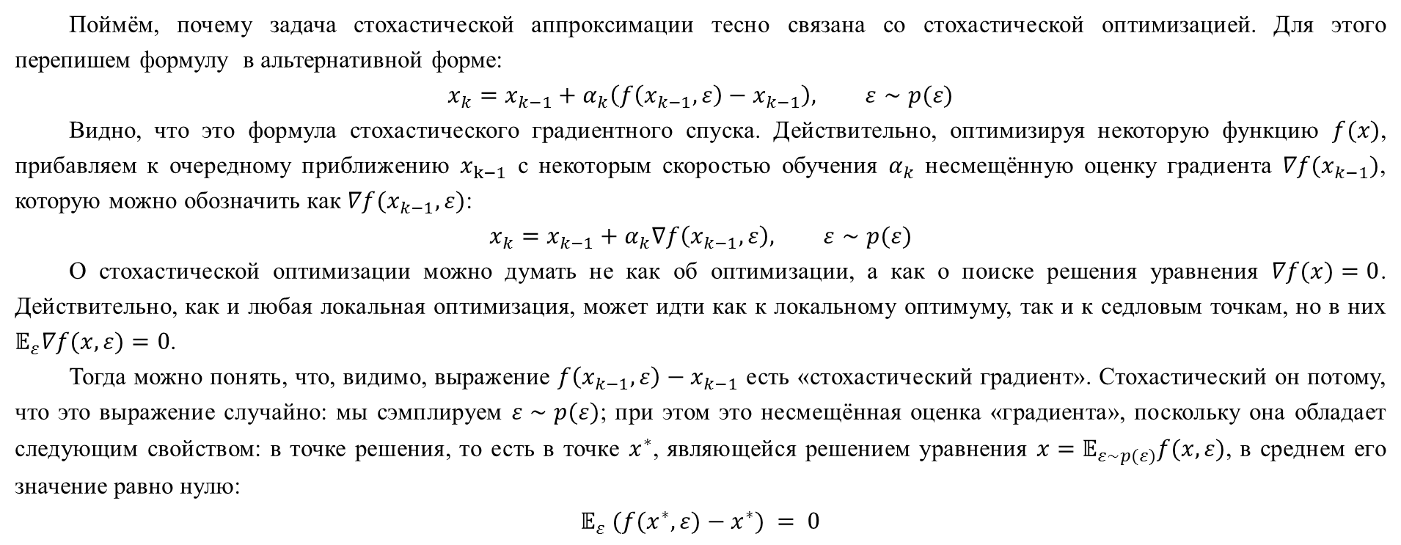
Поймём, почему задача стохастической аппроксимации тесно связана со стохастической оптимизацией. Для этого перепишем формулу в альтернативной форме:
$$x_{k}=x_{k−1}+α_{k}\left(f\left(x_{k−1},ε\right)−x_{k−1}\right), ε∼p(ε)$$
Видно, что это формула стохастического градиентного спуска. Действительно, оптимизируя некоторую функцию $f(x)$, прибавляем к очередному приближению $x_{k−1}$ с некоторым скоростью обучения $α_{k}$ несмещённую оценку градиента $∇f(x_{k−1})$, которую можно обозначить как $∇f(x_{k−1},ε)$:
$$x_{k}=x_{k−1}+α_{k}∇f\left(x_{k−1},ε\right), ε∼p(ε)$$
О стохастической оптимизации можно думать не как об оптимизации, а как о поиске решения уравнения $∇f(x)=0$. Действительно, как и любая локальная оптимизация, может идти как к локальному оптимуму, так и к седловым точкам, но в них $𝔼_{ε}∇f(x,ε)=0$.
Тогда можно понять, что, видимо, выражение $f\left(x_{k−1},ε\right)−x_{k−1}$ есть «стохастический градиент». Стохастический он потому, что это выражение случайно: мы сэмплируем $ε∼p(ε)$; при этом это несмещённая оценка «градиента», поскольку она обладает следующим свойством: в точке решения, то есть в точке $x^{∗}$, являющейся решением уравнения $x=𝔼_{ε∼p(ε)}f(x,ε)$, в среднем его значение равно нулю:
$$𝔼_{ε} (f(x^{∗},ε)−x^{∗}) = 0$$
И по аналогии можно предположить, что если стохастический градиентный спуск ищет решение $𝔼_{ε}∇f(x,ε)=0$, то процесс ищет решение уравнения $𝔼_{ε}∇f\left(x,ε\right)−x=0$. Это наблюдение будет иметь для нас ключевое значение. В алгоритме без модели (model-free) режиме как при оценивании стратегии, когда мы решаем уравнение Беллмана
$$Q^{π}(s,a)=𝔼_{s^{′}}[r(s,a)+γ𝔼_{a^{′}}Q^{π}(s^{′},a^{′})]$$
так и когда мы пытаемся реализовать Value Iteration и напрямую решать уравнения оптимальности Беллмана
$$Q^{∗}(s,a)=𝔼_{s^{′}}[r(s,a)+γ\max_{a^{′}}{Q^{∗}(s^{′},a^{′})}]$$

Slide 16
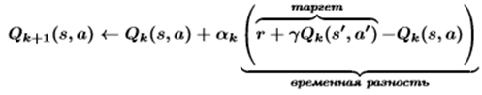
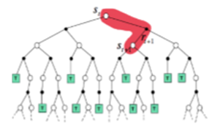
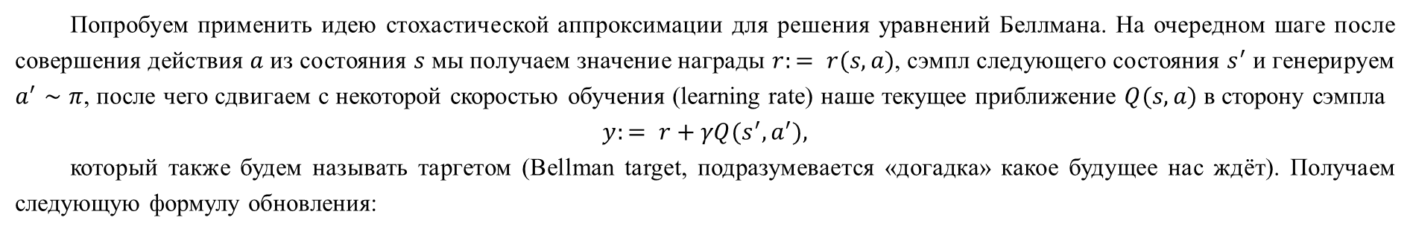
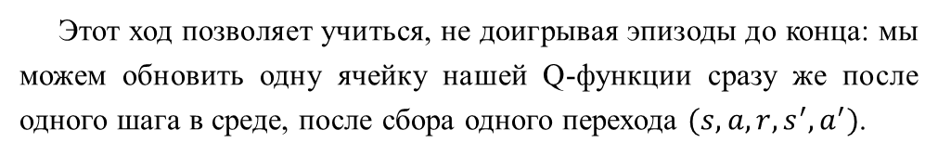
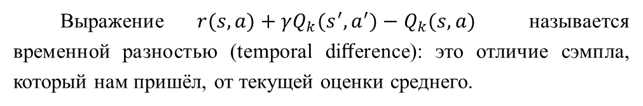
Temporal Diﬀerence (Временная разница)
Попробуем применить идею стохастической аппроксимации для решения уравнений Беллмана. На очередном шаге после совершения действия $a$ из состояния $s$ мы получаем значение награды $r:= r(s,a)$, сэмпл следующего состояния $s^{′}$ и генерируем $a^{′}∼π$, после чего сдвигаем с некоторой скоростью обучения (learning rate) наше текущее приближение $Q(s,a)$ в сторону сэмпла
$$y:= r+γQ(s^{′},a^{′}),$$
который также будем называть таргетом (Bellman target, подразумевается «догадка» какое будущее нас ждёт). Получаем следующую формулу обновления:
Выражение $r(s,a)+γQ_{k}(s^{′},a^{′})−Q_{k}(s,a)$ называется временной разностью (temporal diﬀerence): это отличие сэмпла, который нам пришёл, от текущей оценки среднего.
Этот ход позволяет учиться, не доигрывая эпизоды до конца: мы можем обновить одну ячейку нашей Q-функции сразу же после одного шага в среде, после сбора одного перехода $(s,a,r,s^{′},a^{′})$.

Slide 17
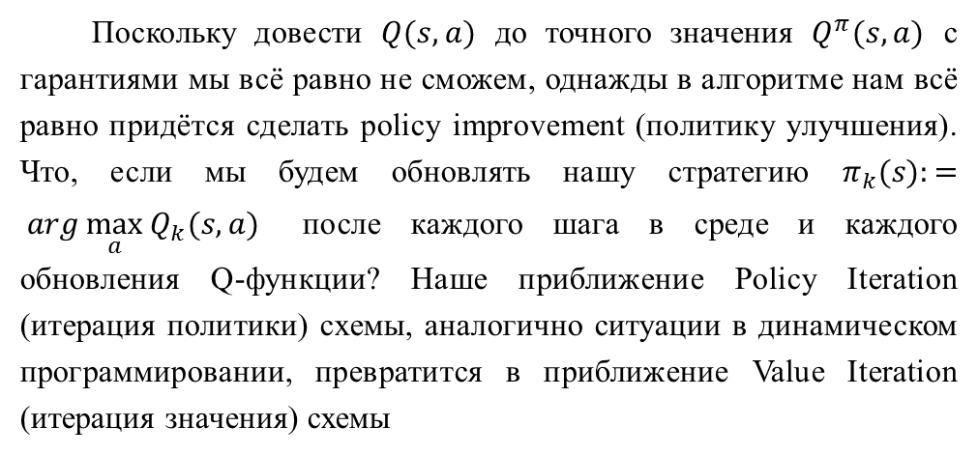
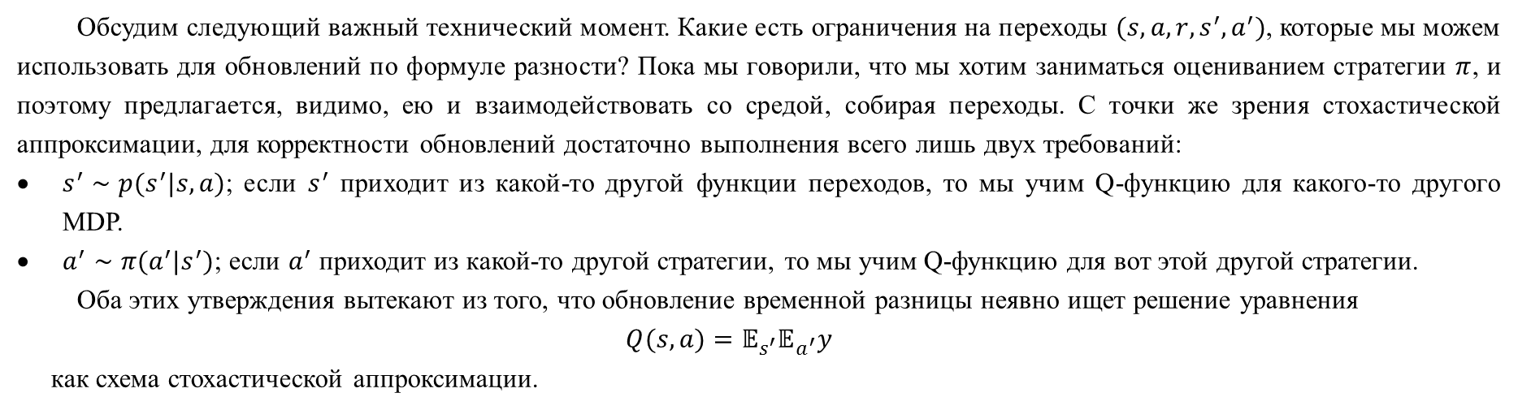

Обсудим следующий важный технический момент. Какие есть ограничения на переходы $(s,a,r,s^{′},a^{′})$, которые мы можем использовать для обновлений по формуле разности? Пока мы говорили, что мы хотим заниматься оцениванием стратегии $π$, и поэтому предлагается, видимо, ею и взаимодействовать со средой, собирая переходы. С точки же зрения стохастической аппроксимации, для корректности обновлений достаточно выполнения всего лишь двух требований:
$s^{′}∼p(s^{′}|s,a)$; если $s^{′}$ приходит из какой-то другой функции переходов, то мы учим Q-функцию для какого-то другого MDP.
$a^{′}∼π(a^{′}|s^{′})$; если $a^{′}$ приходит из какой-то другой стратегии, то мы учим Q-функцию для вот этой другой стратегии.
Оба этих утверждения вытекают из того, что обновление временной разницы неявно ищет решение уравнения
$$Q(s,a)=𝔼_{s^{′}}𝔼_{a^{′}}y$$
как схема стохастической аппроксимации.
Q-learning (Q-обучение)
Поскольку довести $Q(s,a)$ до точного значения $Q^{π}(s,a)$ с гарантиями мы всё равно не сможем, однажды в алгоритме нам всё равно придётся сделать policy improvement (политику улучшения). Что, если мы будем обновлять нашу стратегию $π_{k}(s):= arg\max_{a}{Q_{k}(s,a)}$ после каждого шага в среде и каждого обновления Q-функции? Наше приближение Policy Iteration (итерация политики) схемы, аналогично ситуации в динамическом программировании, превратится в приближение Value Iteration (итерация значения) схемы
$$y=r +γQ_{k}(s^{′},a^{′})=$$
$$=r+γQ_{k}(s^{′},π_{k}(s^{′}))=$$
$$= r+γQ_{k}(s^{′},arg\max_{a^{′}}{Q_{k}(s^{′},a^{′})})=$$
$$=r+ γ\max_{a^{′}}{Q_{k}(s^{′},a^{′})}$$

Slide 18
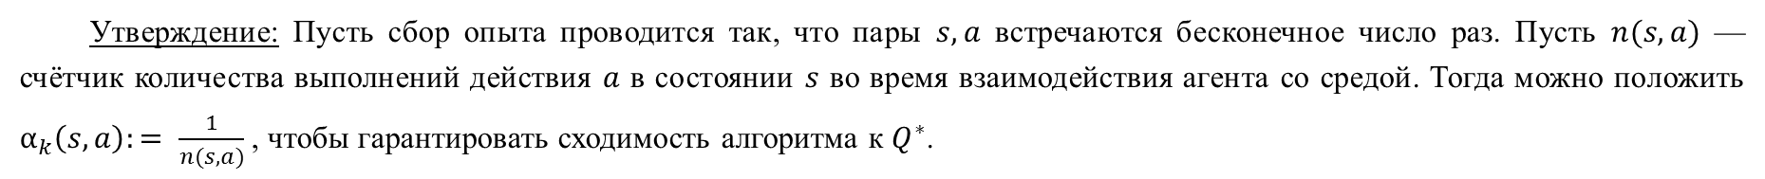
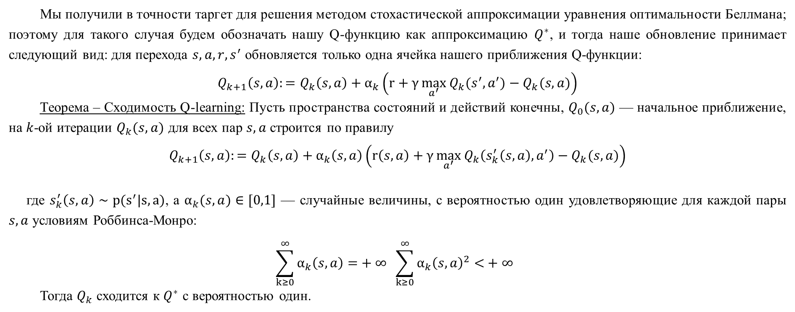
Мы получили в точности таргет для решения методом стохастической аппроксимации уравнения оптимальности Беллмана; поэтому для такого случая будем обозначать нашу Q-функцию как аппроксимацию $Q^{∗}$, и тогда наше обновление принимает следующий вид: для перехода $s,a,r,s^{′}$ обновляется только одна ячейка нашего приближения Q-функции:
$$Q_{k+1}\left(s,a\right):=Q_{k}\left(s,a\right)+α_{k}\left(r+γ\max_{a^{′}}{Q_{k}(s^{′},a^{′})}−Q_{k}(s,a)\right)$$
Теорема – Сходимость Q-learning: Пусть пространства состояний и действий конечны, $Q_{0}(s,a)$ — начальное приближение, на $k$-ой итерации $Q_{k}(s,a)$ для всех пар $s,a$ строится по правилу
$$Q_{k+1}\left(s,a\right):=Q_{k}\left(s,a\right)+α_{k}\left(s,a\right)\left(r\left(s,a\right)+γ\max_{a^{′}}{Q_{k}\left(s_{k}^{′}\left(s,a\right),a^{′}\right)}−Q_{k}(s,a)\right)$$
где $s_{k}^{′}\left(s,a\right)∼p(s^{′}|s,a)$, а $α_{k}(s,a)∈[0,1]$ — случайные величины, с вероятностью один удовлетворяющие для каждой пары $s,a$ условиям Роббинса-Монро:
$$\sum_{k≥0}^{∞}{α_{k}\left(s,a\right)=}+∞ \sum_{k≥0}^{∞}{α_{k}{\left(s,a\right)}^{2}<}+∞$$
Тогда $Q_{k}$ сходится к $Q^{∗}$ с вероятностью один.
Утверждение: Пусть сбор опыта проводится так, что пары $s,a$ встречаются бесконечное число раз. Пусть $n(s,a)$ — счётчик количества выполнений действия $a$ в состоянии $s$ во время взаимодействия агента со средой. Тогда можно положить $α_{k}\left(s,a\right):= \frac{1}{n(s,a)}$, чтобы гарантировать сходимость алгоритма к $Q^{∗}$.

